Slide 1



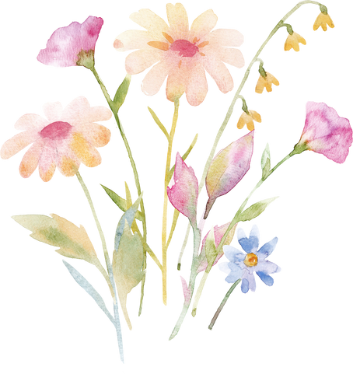



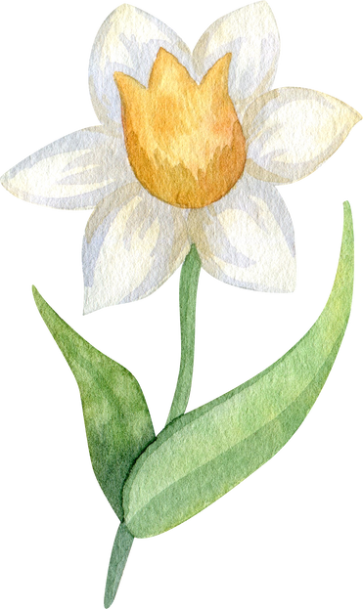



Centro de Educacion Abierta
Paștele prin ochi de copil
Ebook realizat în cadrul Proiectului Educational International
„Educatie Deschisă” – Etapa 6, Aprilie 2025
Cu sprijinul profesorilor coordonatori din România și Diaspora
1

Slide 2
Centro de Educacion Abierta
Paștele prin ochi de copil
ISSN 3008-3516 ISSN-L 3008-3516
Ebook realizat în cadrul Proiectului Educational International
„Educatie Deschisă” – Etapa 6, Aprilie 2025
Cu sprijinul profesorilor coordonatori din România și Diaspora
2

Slide 3
Profesori colaboratori
1. BILIUȚĂ INGA
2. GAVRILĂ MARIANA
3. BORBELI LUCIA
4. FLOREA GEORGETA JULIETA AMALIA
5. ALBULESCU CORNELIA
6. MOȚI ADINA DENISA
7. NAGY OFELIA
8. SZABÓ ILDIKÓ-MÁRIA
9. MIRELA TURENSCHI
10.SCURT VIOREL
11.BUICĂ-BELCIU OANA
12.MINDA CORINA
13.NEAGU MIHAELA
14.BOTA ANDREEA RAMONA
15.SIMULESCU MARIA CARMEN
16.VINTILĂ MIRELA
17.CIBOTARI ECATERINA
18.CHIOJDOIU MARIA
19.LILIANA OLA
20.ROMAN CRISTINA-OANA
21.ILIEȘ SIMONA
22.BOBA CRISTINA STELA
23.CHIREA IULIA CLEMENCE
24.MǍDǍLINA CONSTANTIN
25.BLAGA ALINA IRINA
26.ROTARU RAMONA-ELENA
27.MATYAS IULIA GABRIELA
28.ANA MARIA SASU
29.CECILIA STAN TOMESCU
25. MATYAS IULIA GABRIELA
3

Slide 4
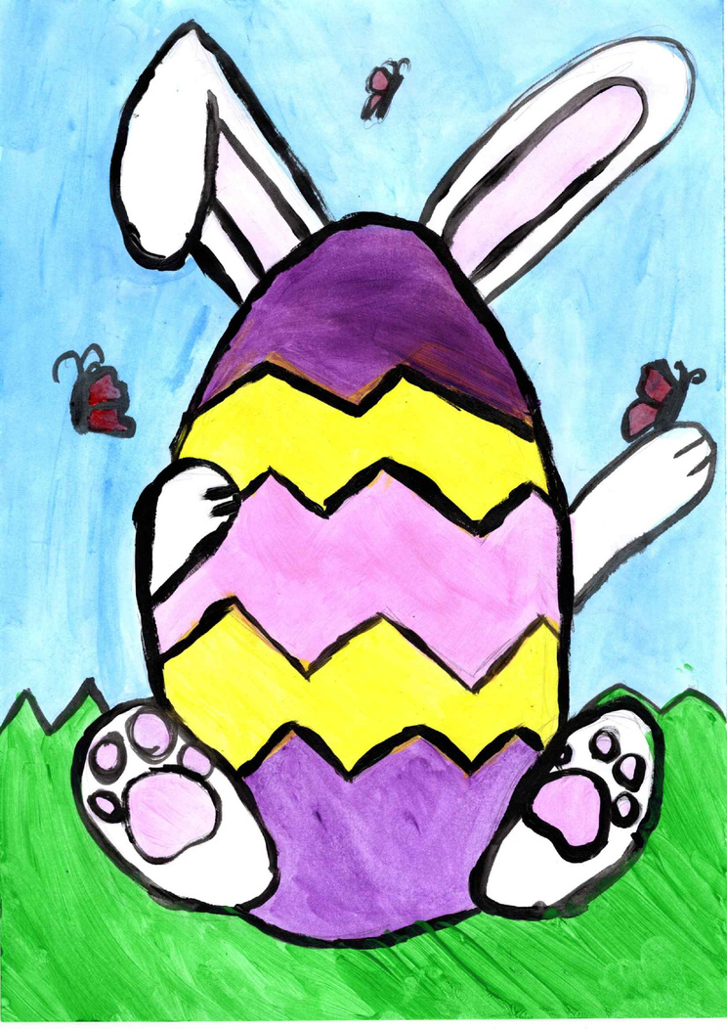
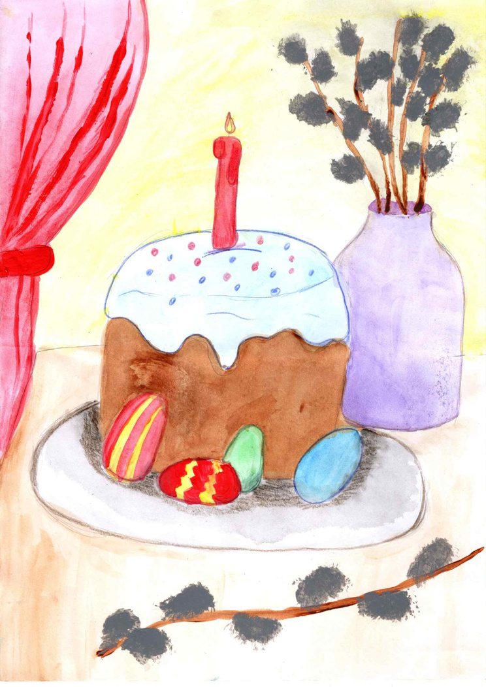
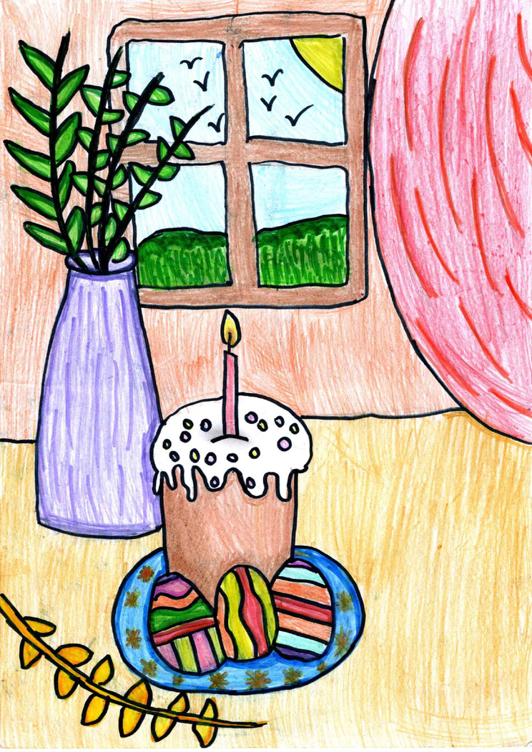
CRIȘAN SOPHIA
CREȚU IRINA
LUPU SOFIA
PROF. BILIUȚĂ INGA
4

Slide 5
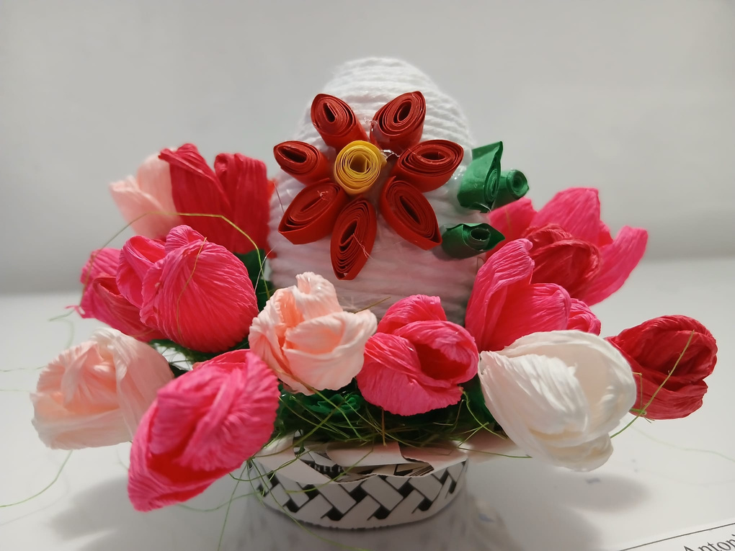
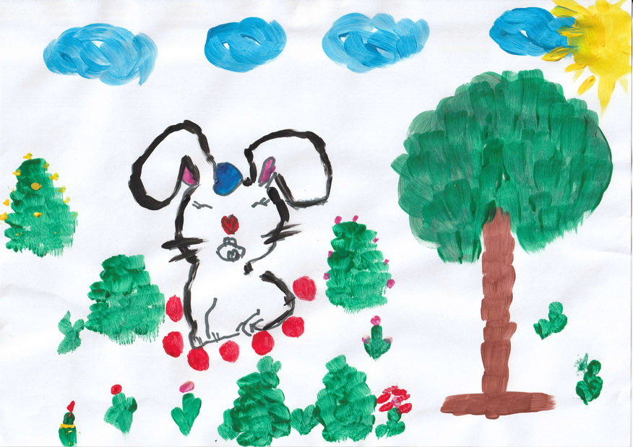
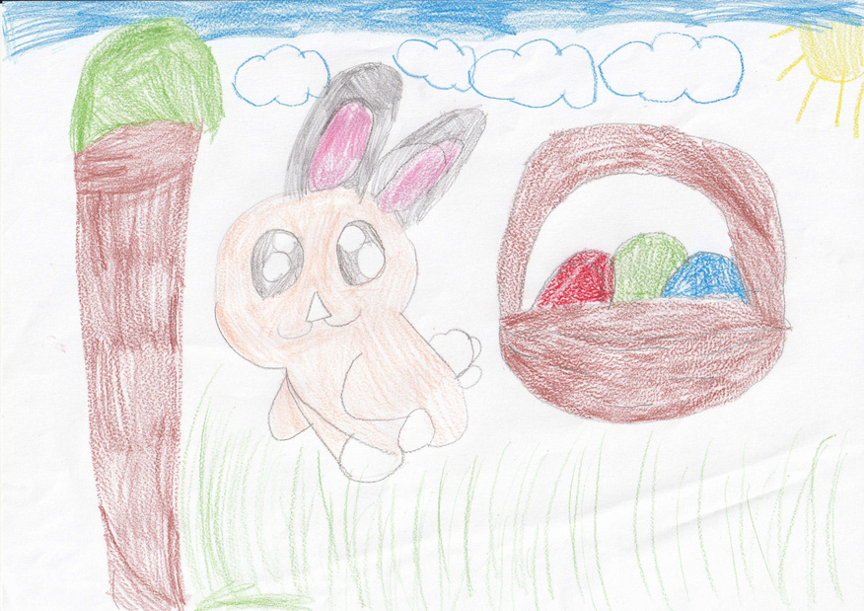
BELEHUZI EVA
5 ANI
GRIGORAȘ ANTONIA ELENA 6 ANI
VISTERNEANU ADELINA ȘTEFANIA 6 ANI
PROF. GAVRILĂ MARIANA
5

Slide 6
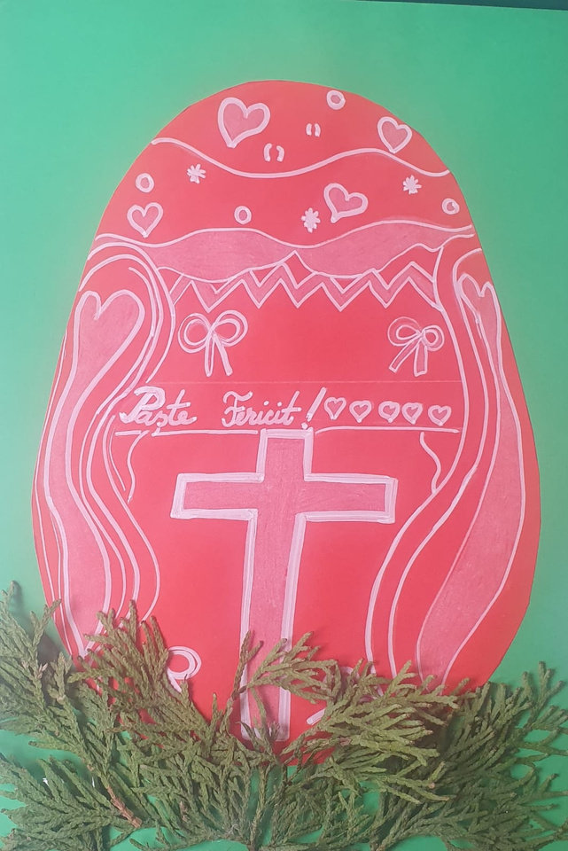
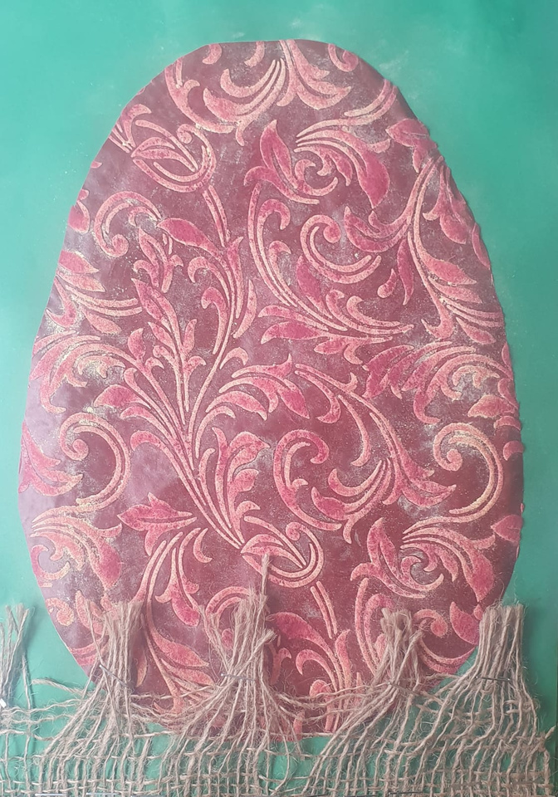
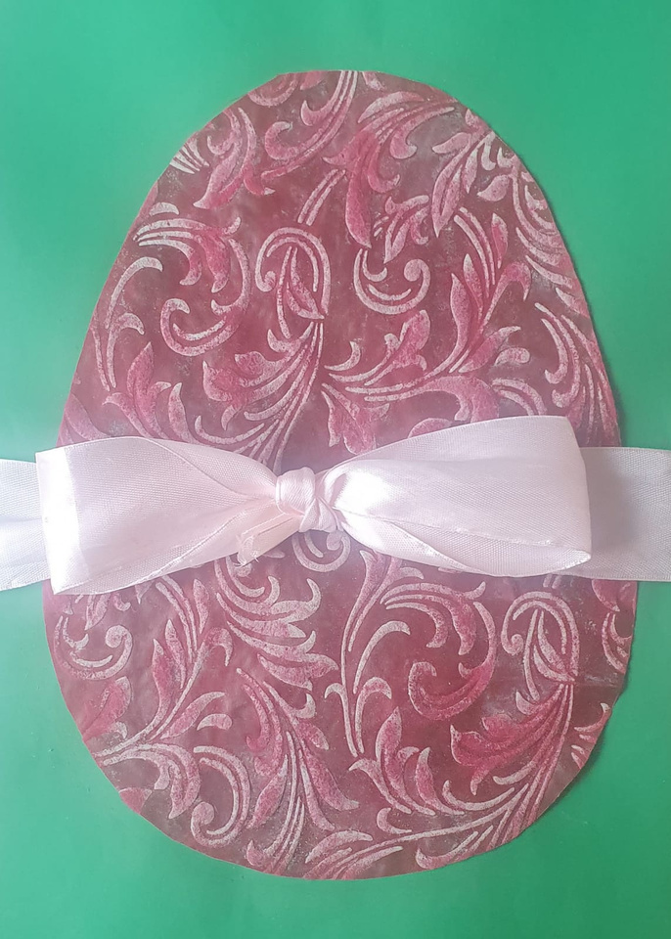

TODORAN ALEXANDRA
NAN MATEI
OLTEAN SARA
PROF. BORBELI LUCIA
ȘcOALA GIMNAZIALĂ „LIVIU REBREANU” MIERCUREA CIUC, JUD.HARGHITA
6

Slide 7
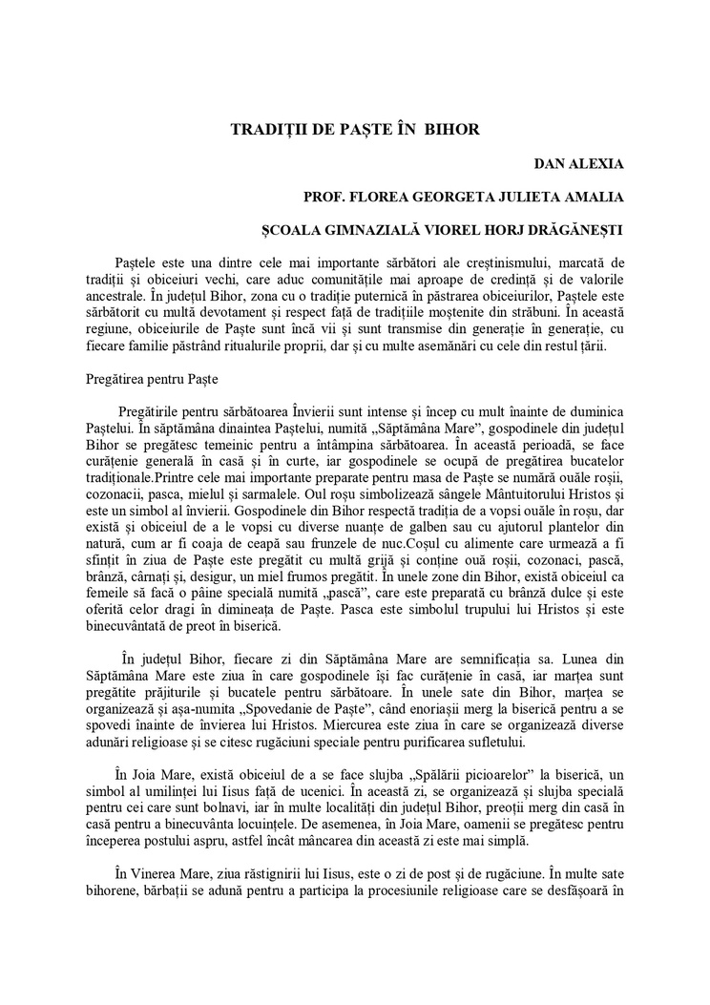
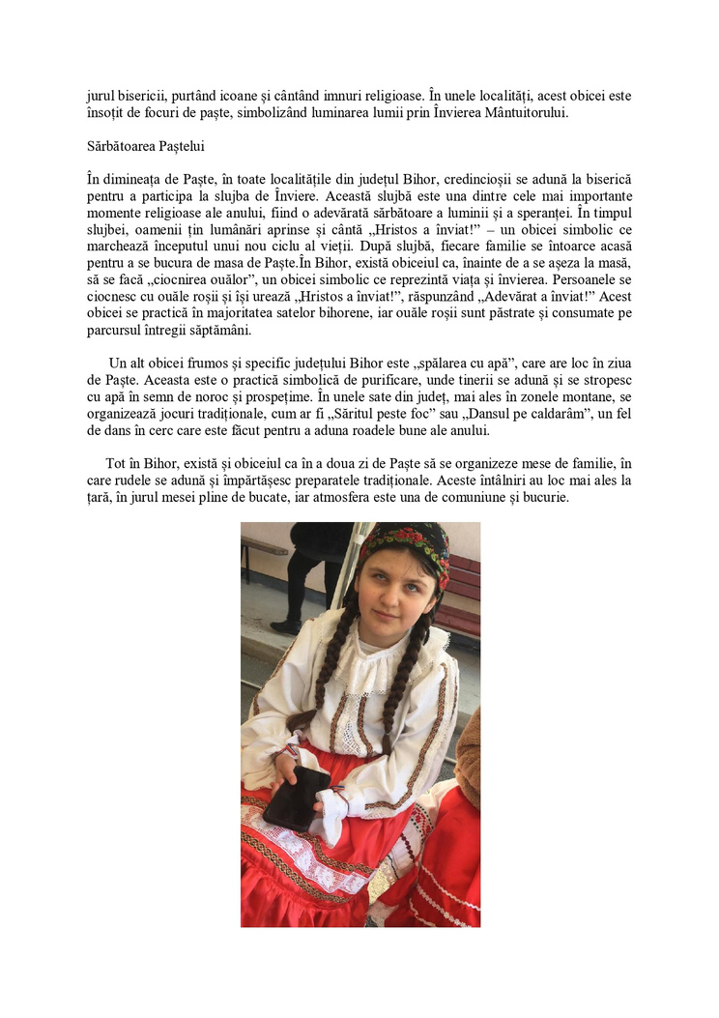
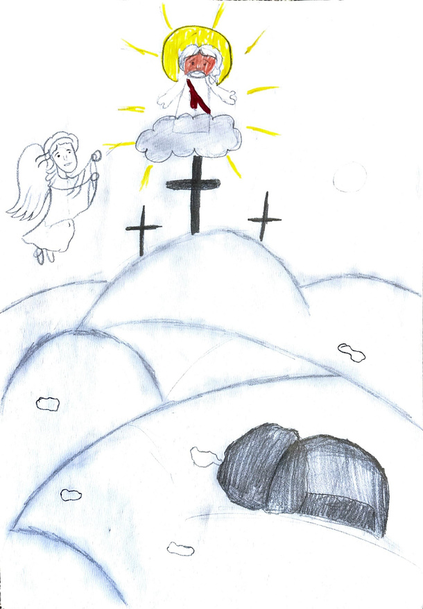
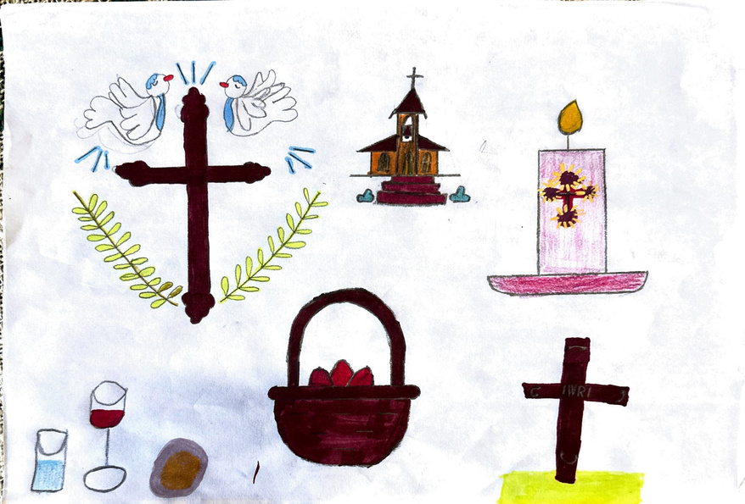
DAN ALEXIA
COVACIU ARMANDO
MOȘORAN YVETTE
PROF. FLOREA GEORGETA JULIETA AMALIA
ȘCOALA GIMNAZIALĂ VIOREL HORJ DRĂGĂNEȘTI
7

Slide 8
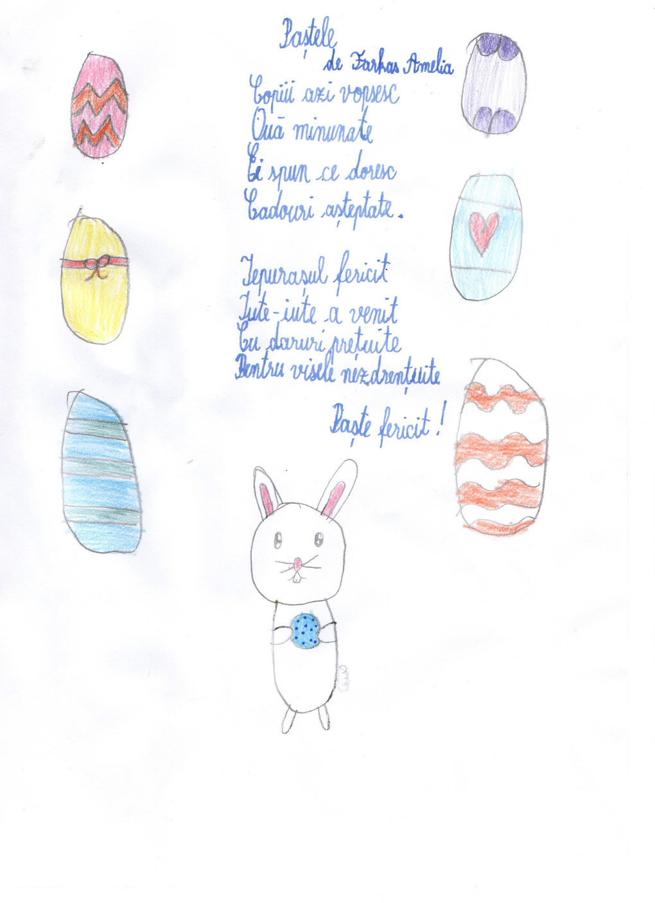
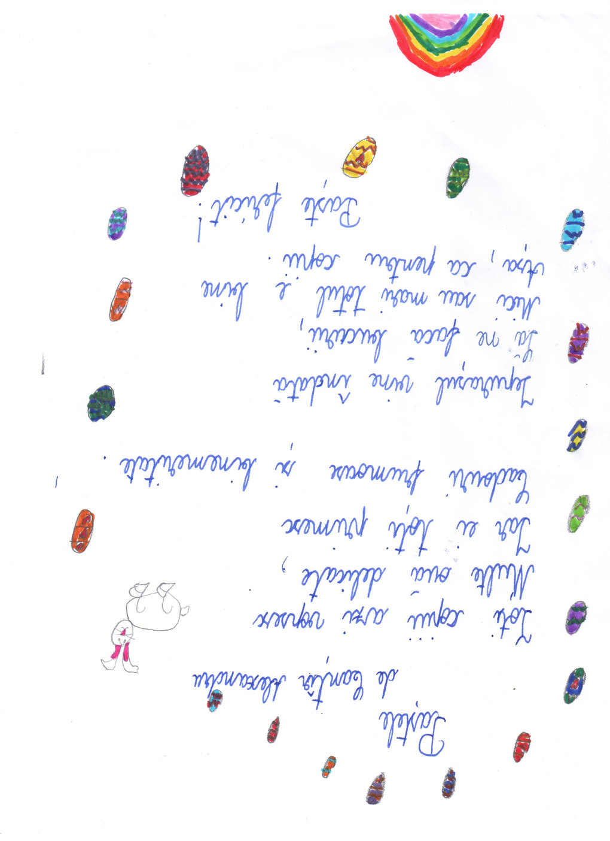
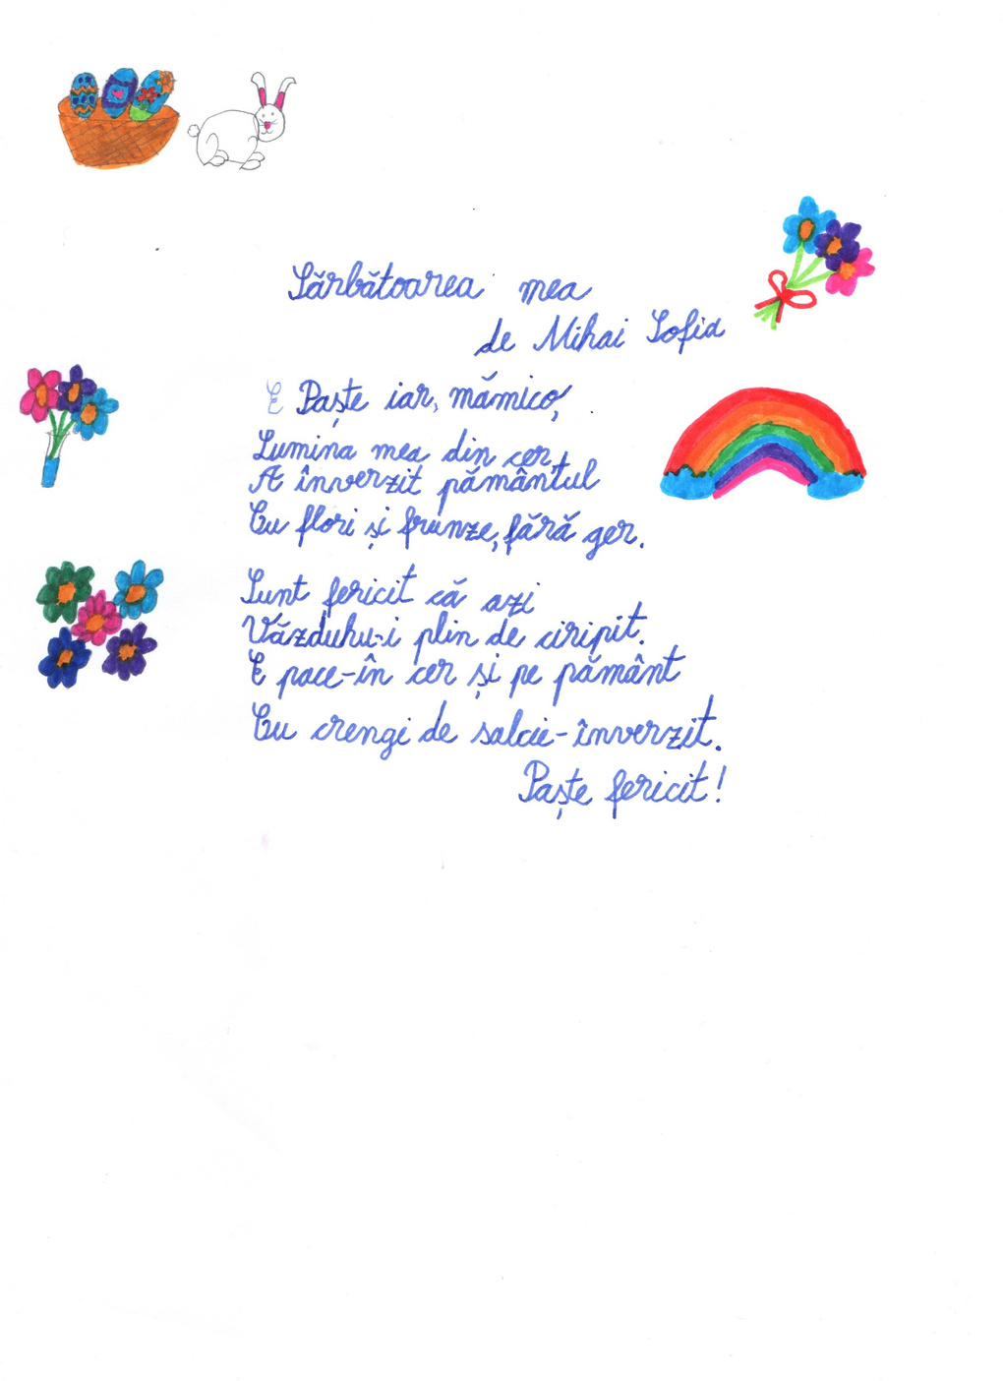
CANȚÎR ALEXANDRU
MIHAI SOFIA
FARKAS AMELIA
PROF. ALBULESCU CORNELIA
ȘCOALA GIMNAZIALĂ NR.24 TIMIȘOARA
8

Slide 9
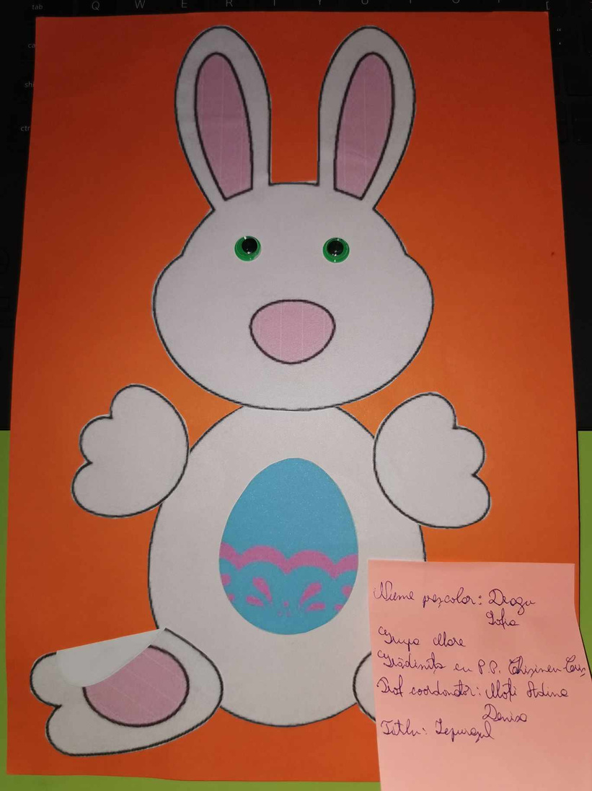
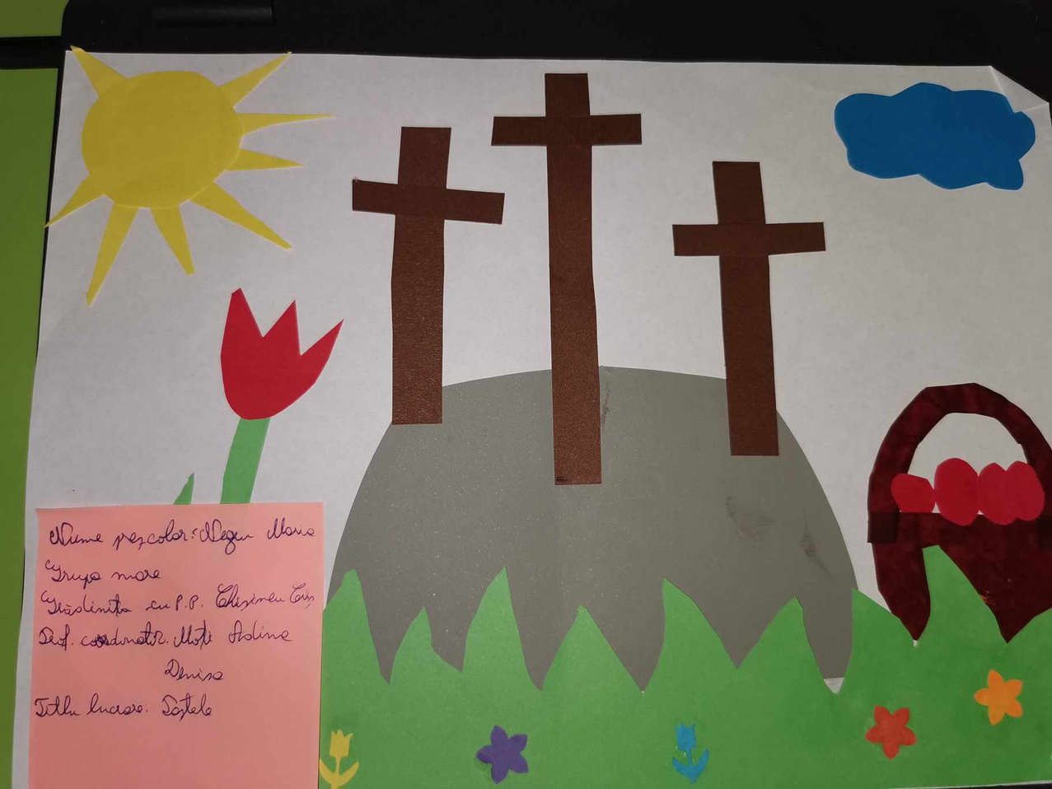
PROF. MOȚI ADINA DENISA
GRĂDINIȚA CU P.P. CHIȘINEU CRIȘ
9

Slide 10
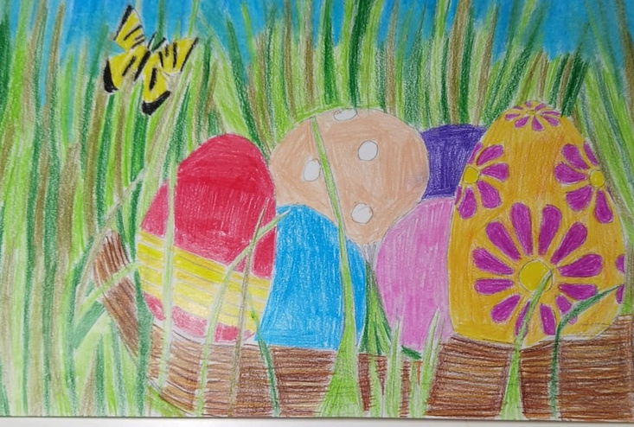
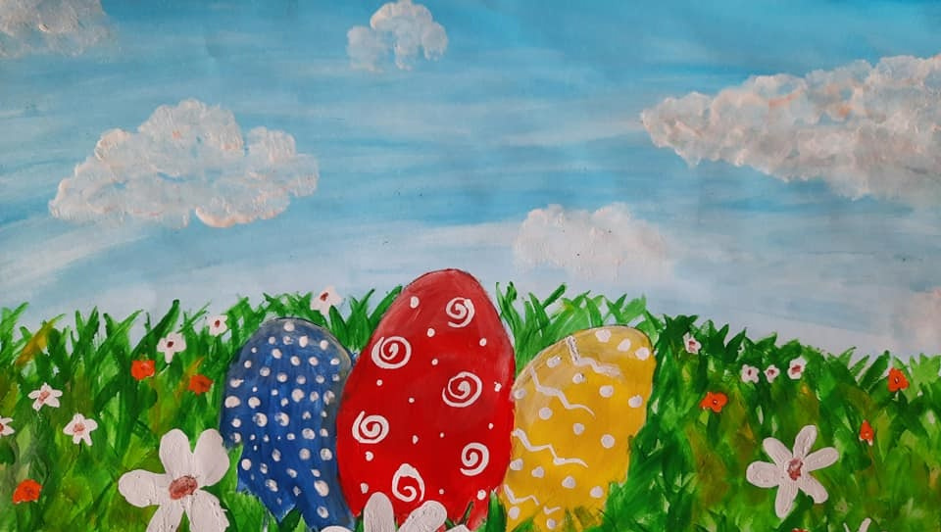
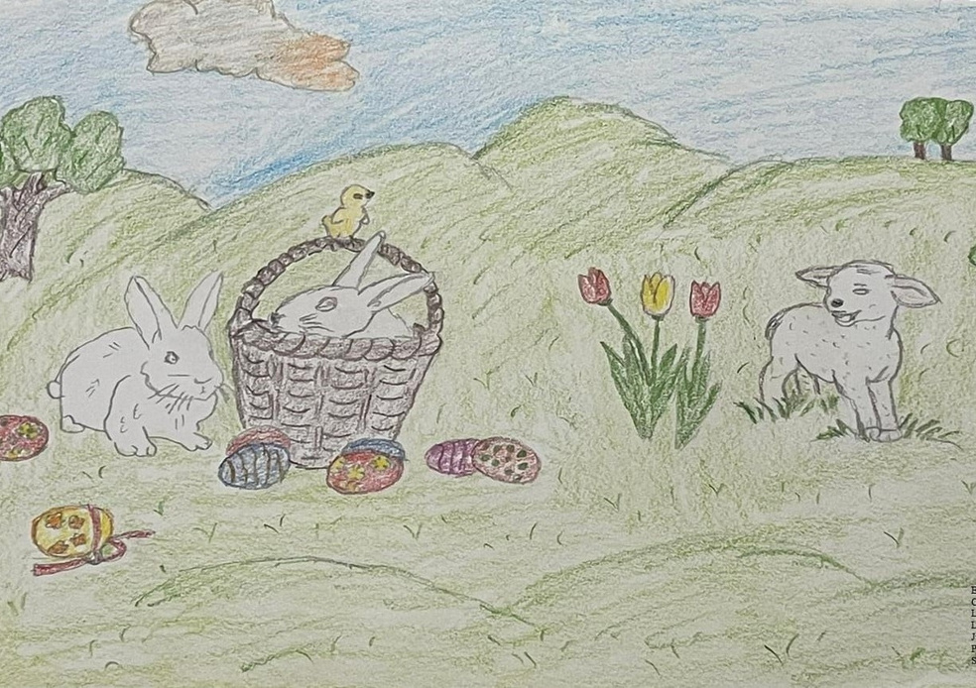
SELEA NICOLAS
DUMITRAS ANDREI
MURGU DARIUS
PROF. NAGY OFELIA
C.Ș.E.I. „PRIMĂVARA” REȘIȚA
10

Slide 11
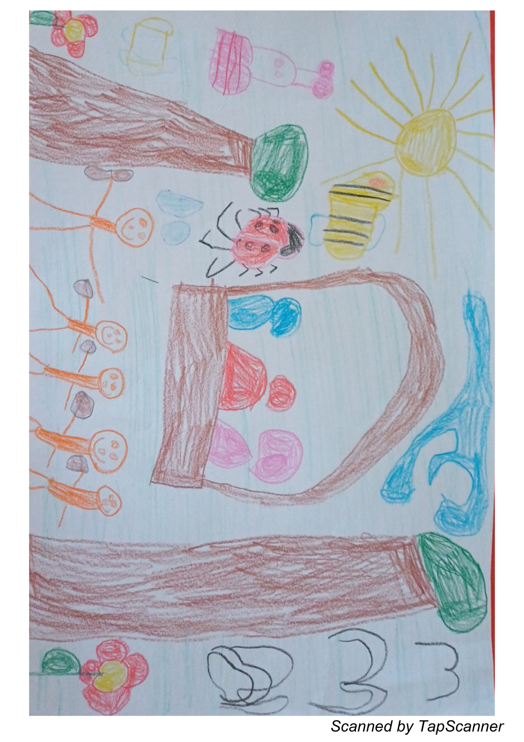
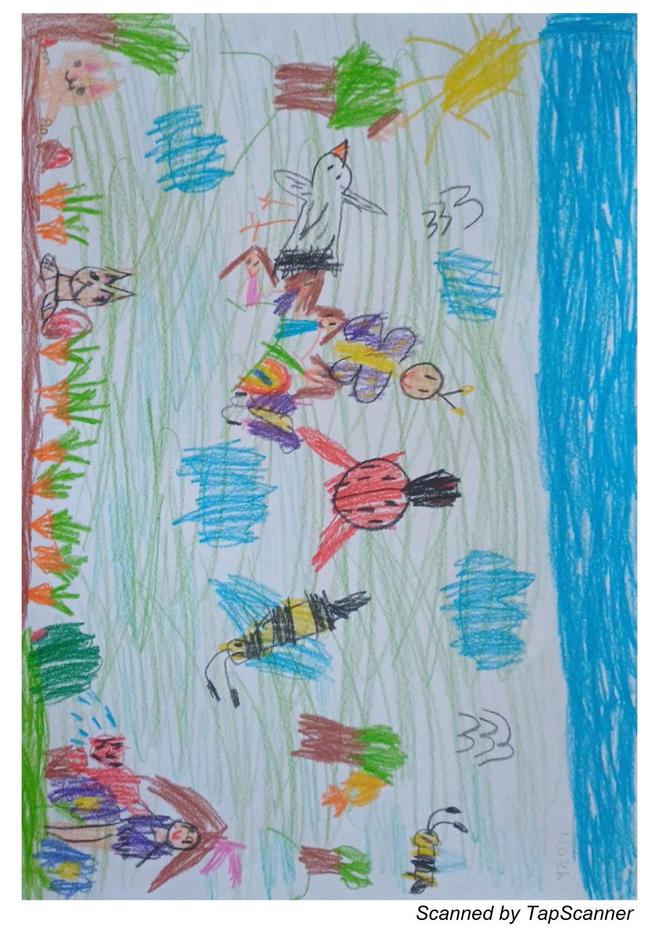
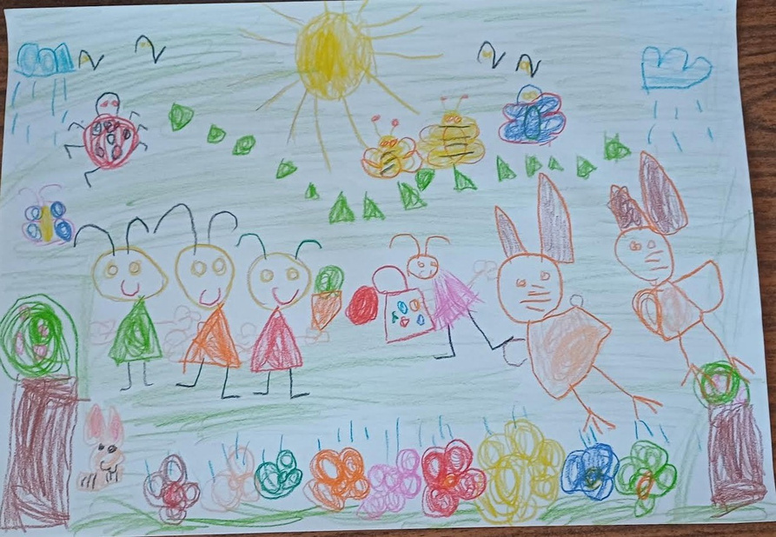
TĂUT ADELINA
IOÓ NÓRA
NAGY LEYLA
PROF. SZABÓ ILDIKÓ-MÁRIA
11

Slide 12
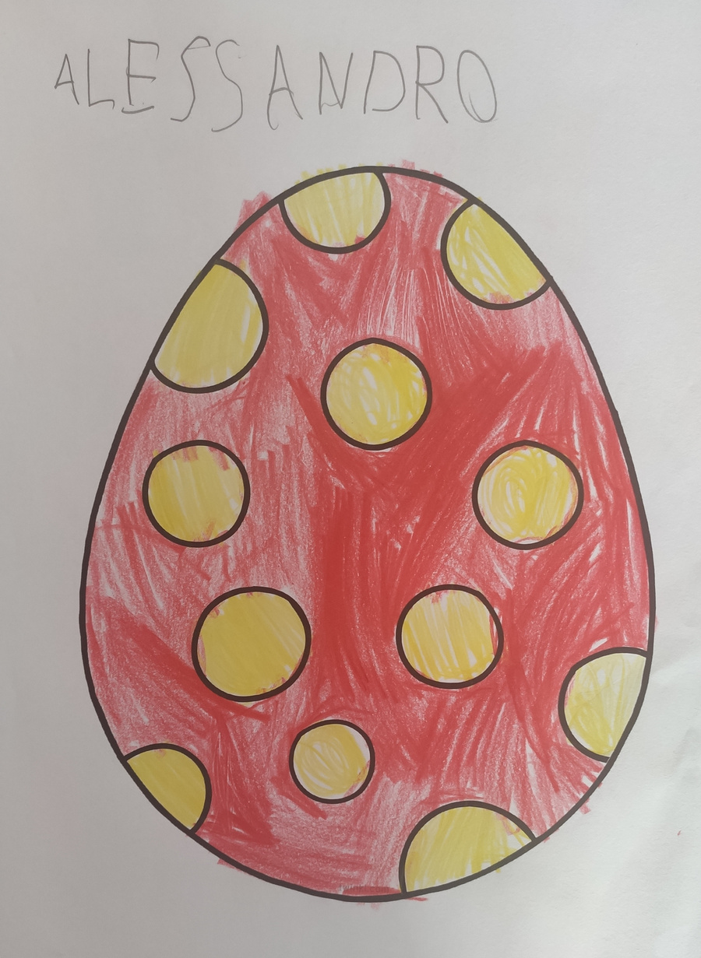
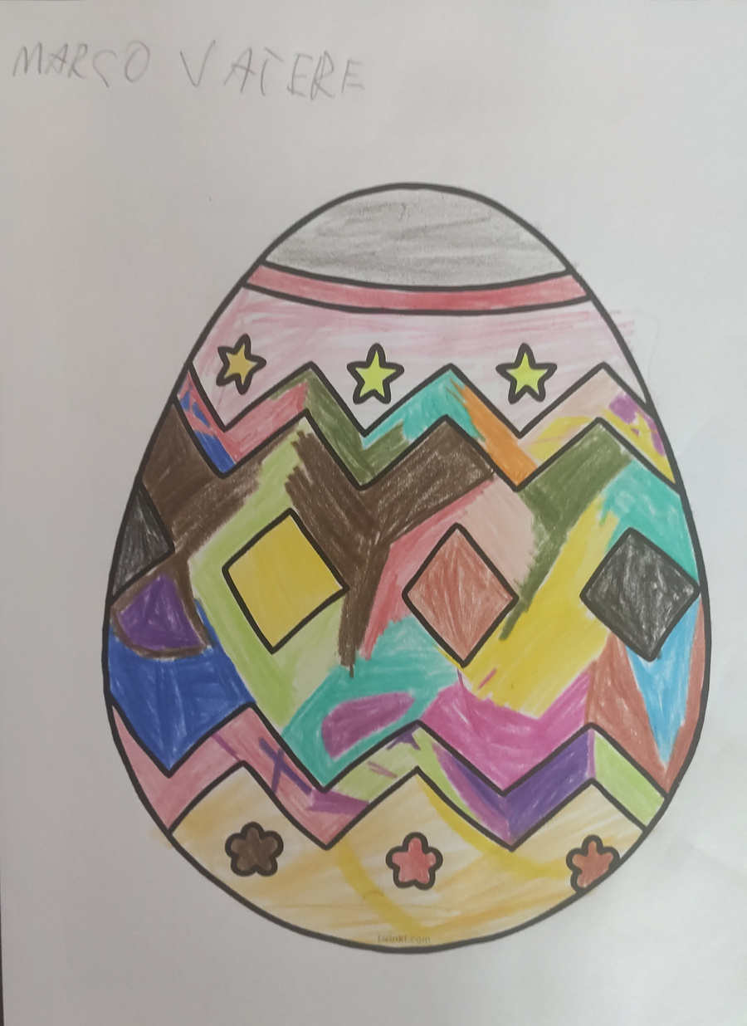
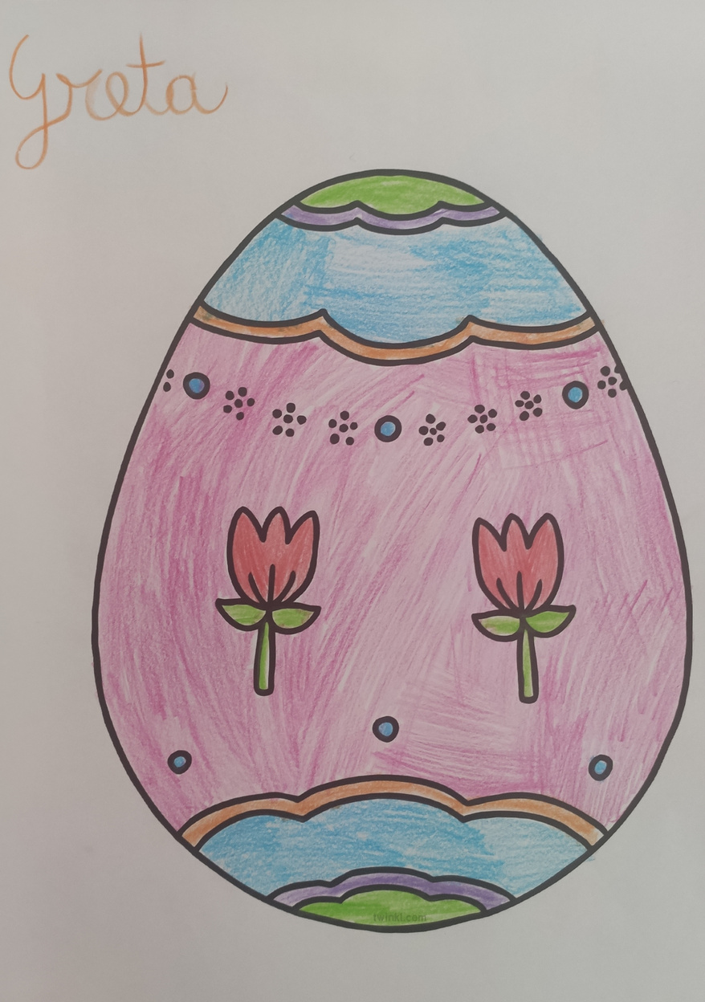
PROF. MIRELA TURENSCHI
ISTITUTO COMPRENSIVO SPIRITO SANTO
COSENZA ITALIA
12

Slide 13
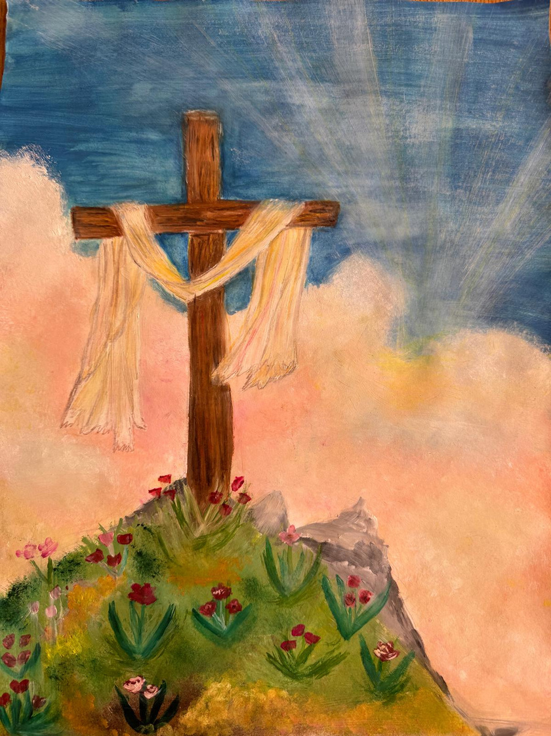
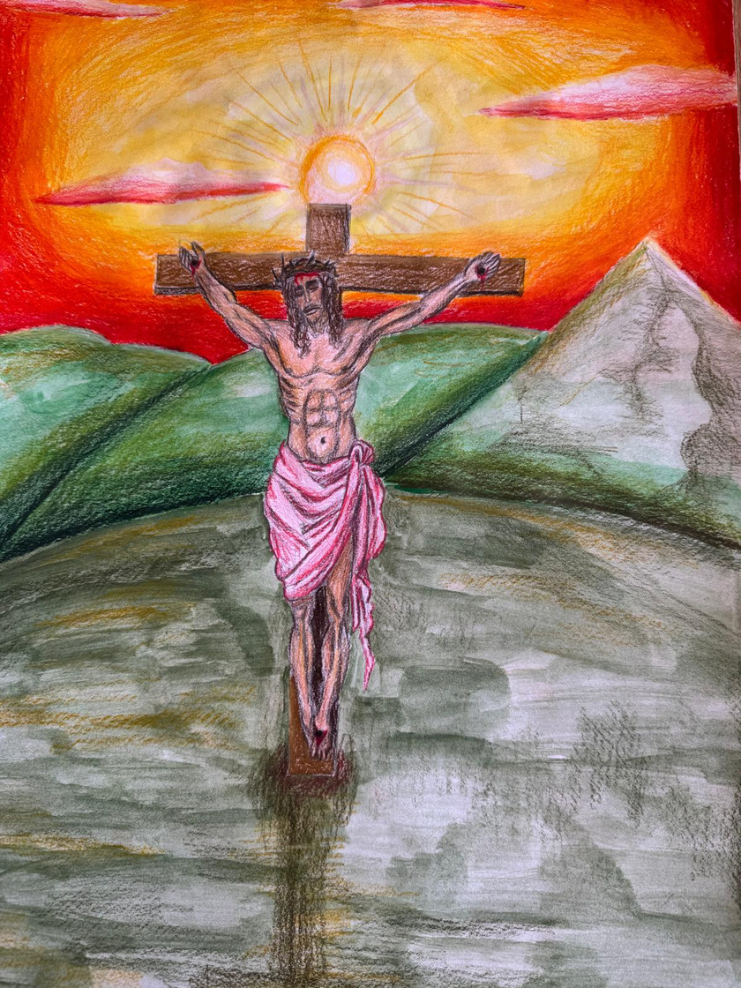
HOSU AMALIA
SABĂU DAN
PROF. SCURT VIOREL
LICEUL TEHNOLOGIC NR.1 SUPLACU DE BARCĂU
13

Slide 14
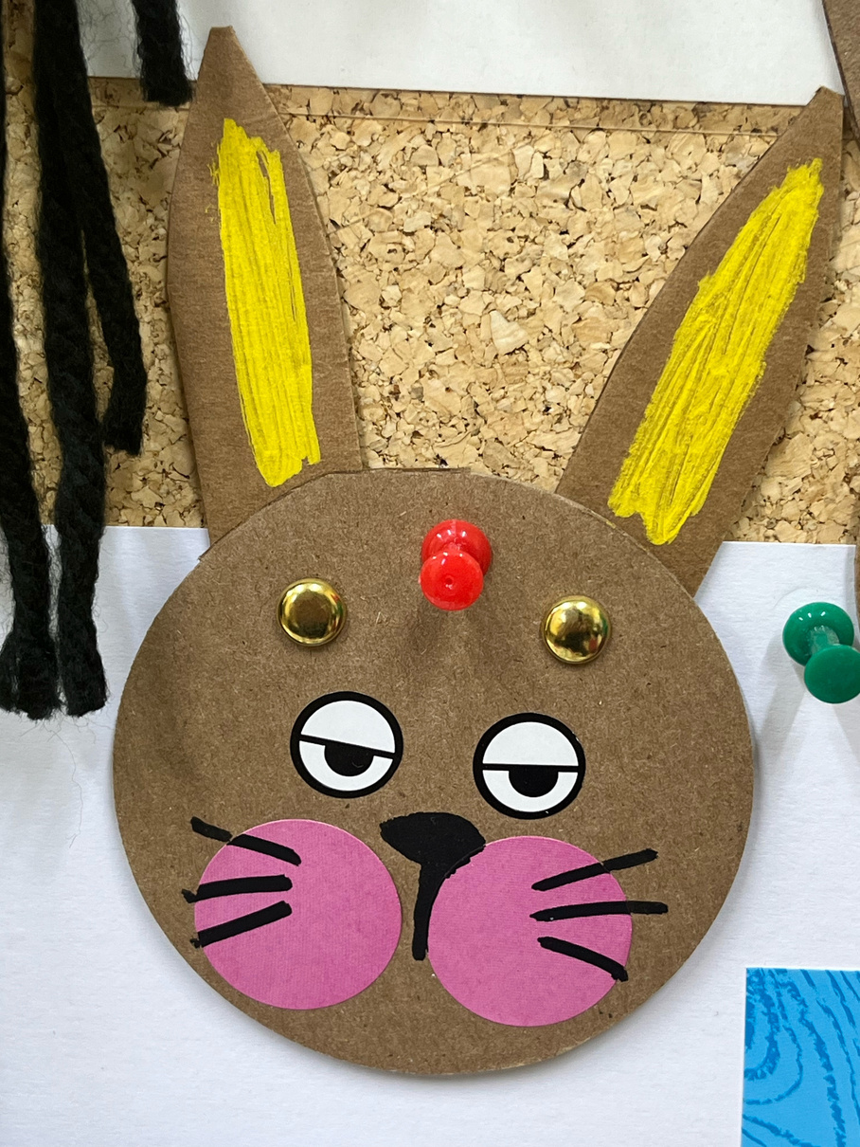
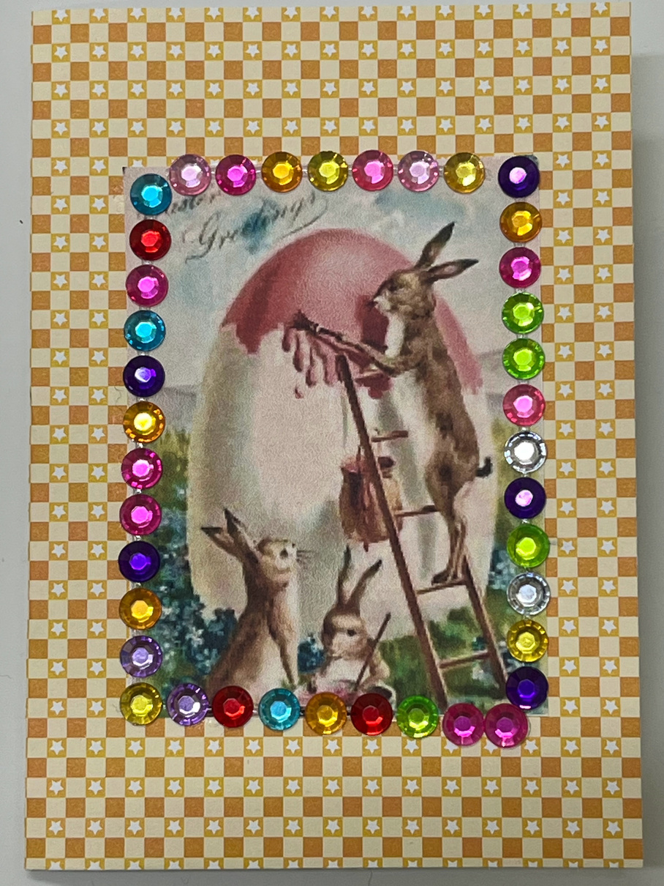
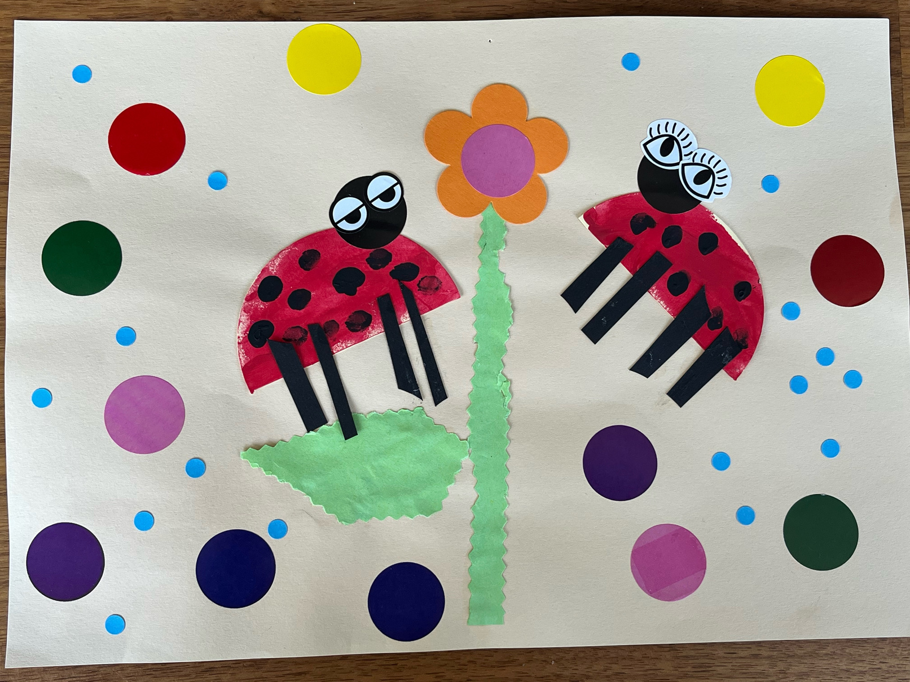
DAVID IONESCU
MIHAI BRUMĂ
PETRU RADU
PSIHOPEDAGOG BUICĂ-BELCIU OANA
GRĂDINIȚA SPECIALĂ PENTRU HIPOACUZICI NR. 65 BUCUREȘTI
14

Slide 15
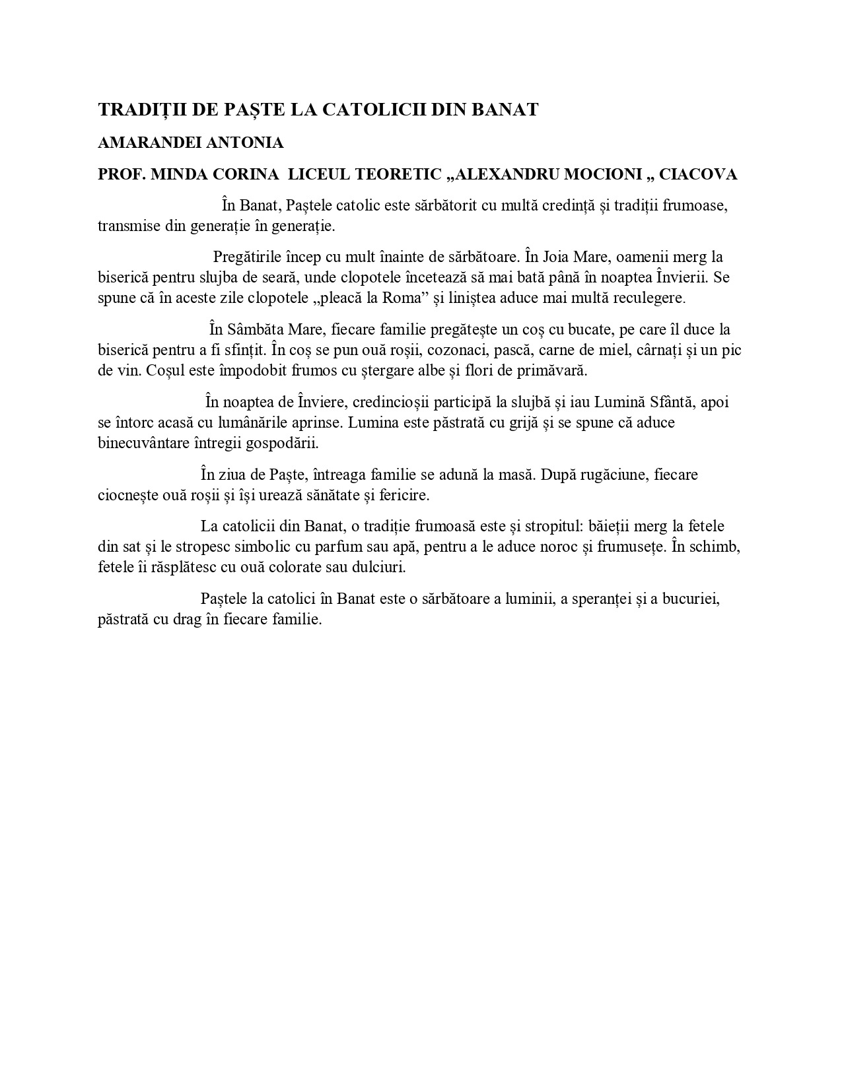
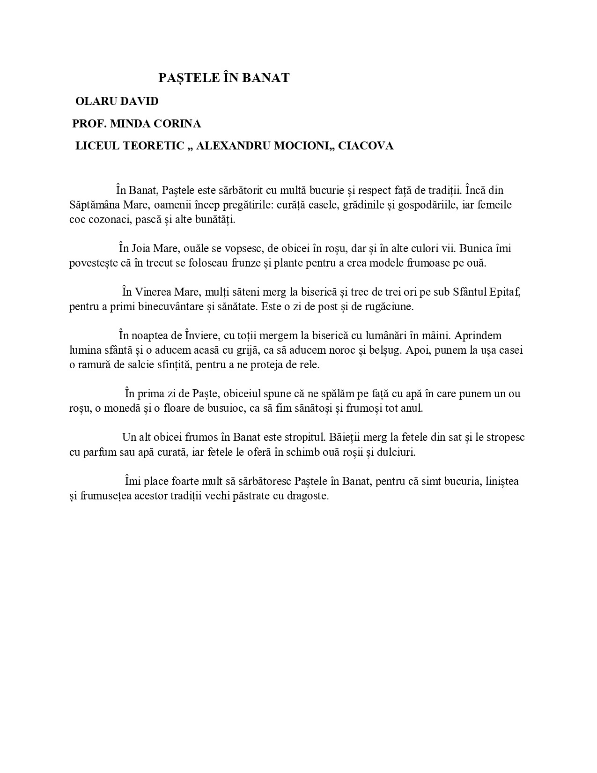
PROF. MINDA CORINA
LICEUL TEORETIC „ALEXANDRU MOCIONI” CIACOVA
15

Slide 16
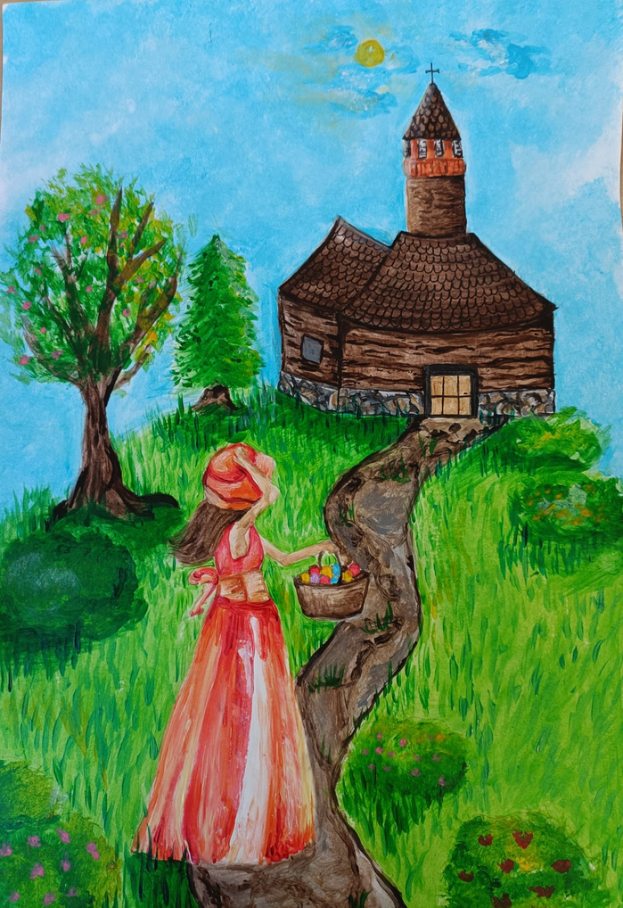
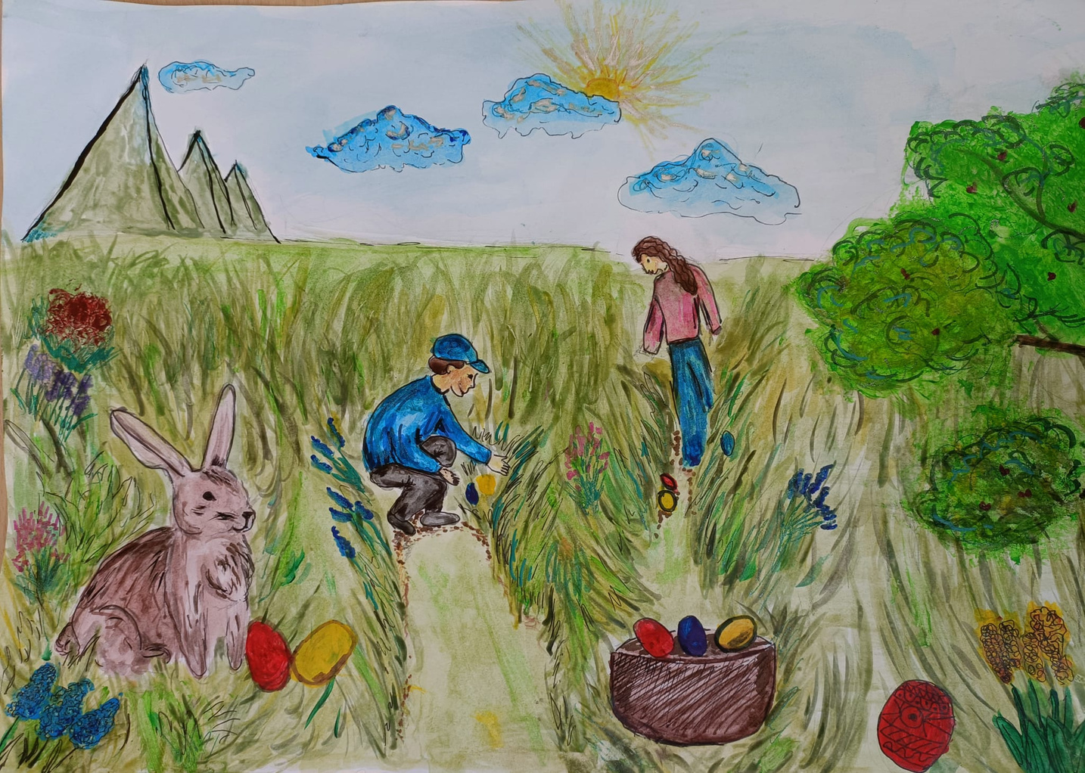
BĂRĂSCU ANIA ELENA
PROF. NEAGU MIHAELA
ȘCOALA GIMNAZIALĂ NR.178
BUCUREȘTI
STOICA GABRIELA
16

Slide 17
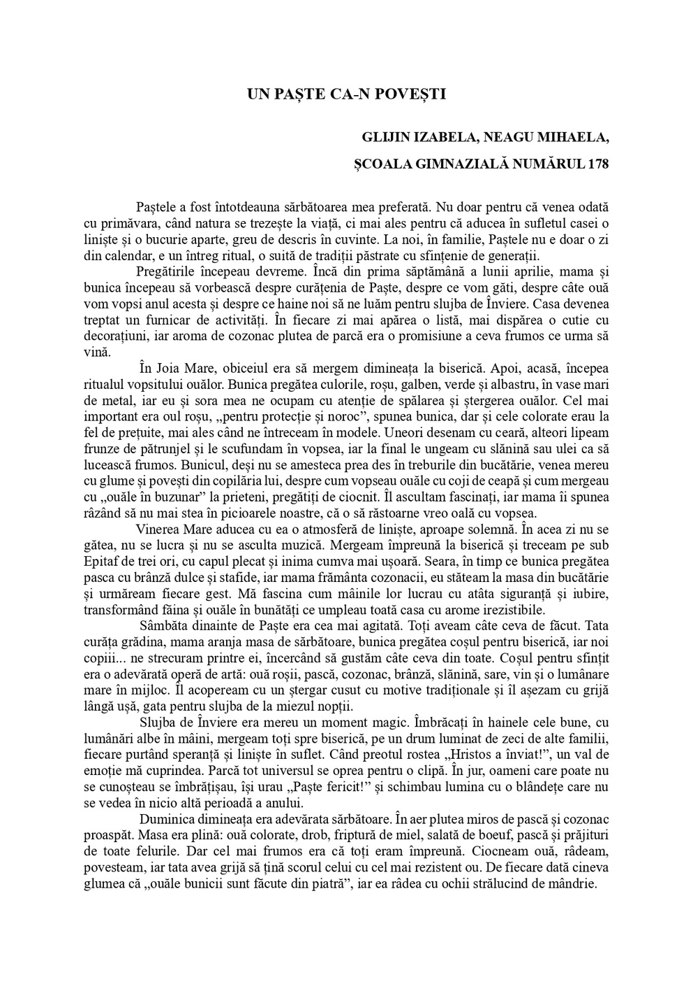
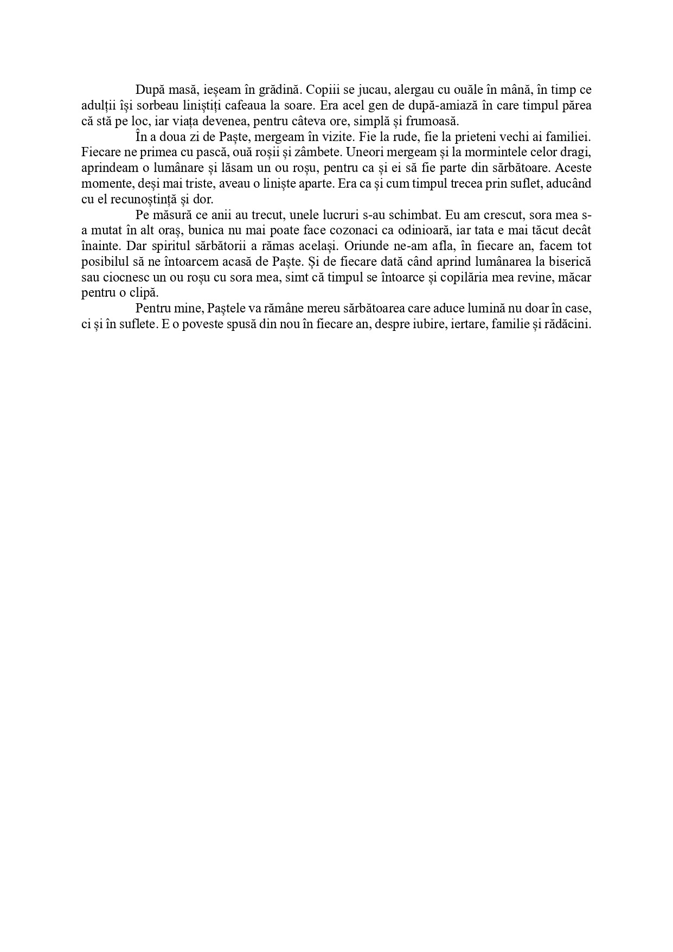
PROF. NEAGU MIHAELA
ȘCOALA GIMNAZIALĂ NR.178 BUCUREȘTI
17

Slide 18
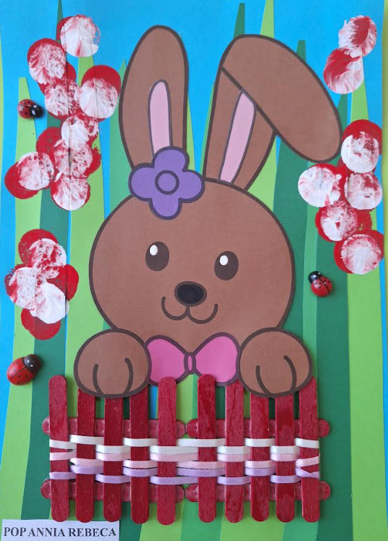
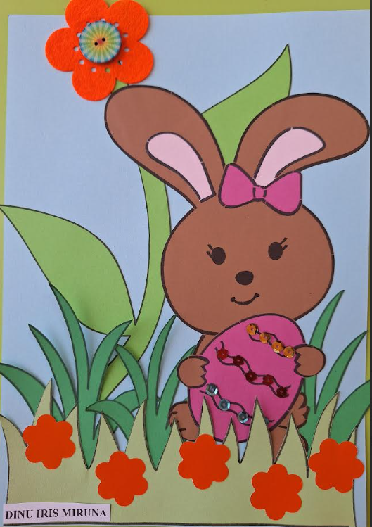
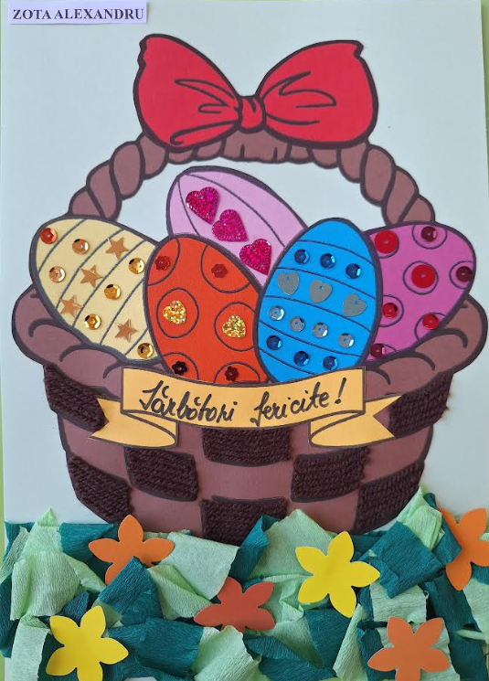
PROF. BOTA ANDREEA RAMONA
GRĂDINIȚA CU PROGRAM PRELUNGIT JIMBOLIA
18

Slide 19
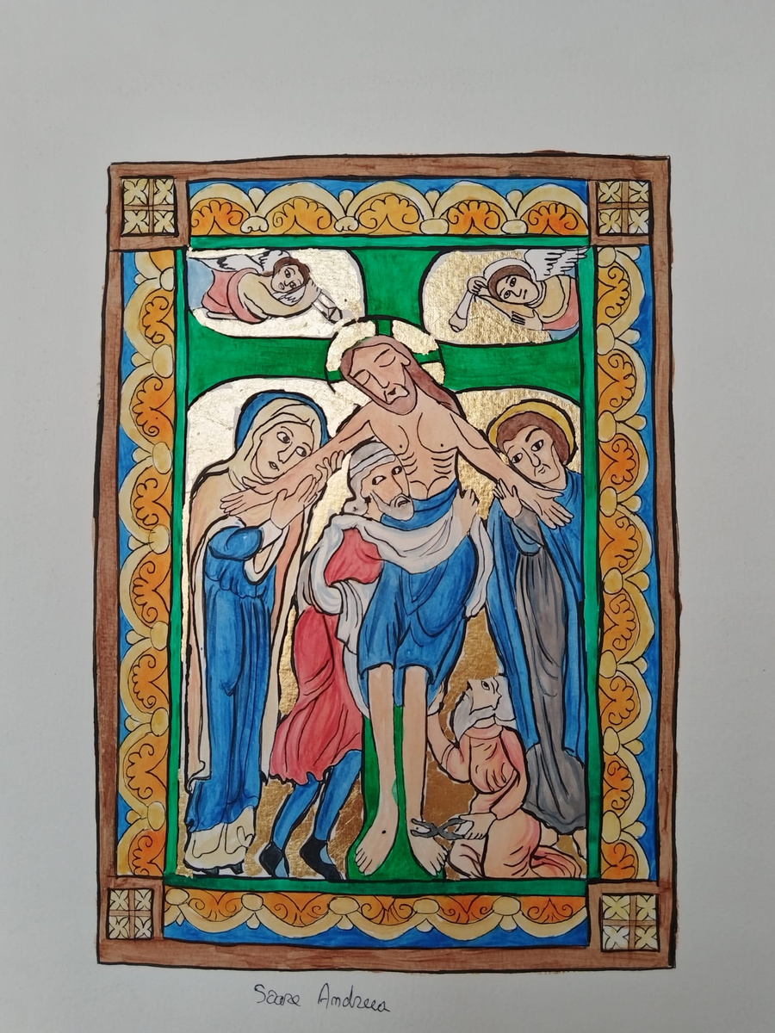
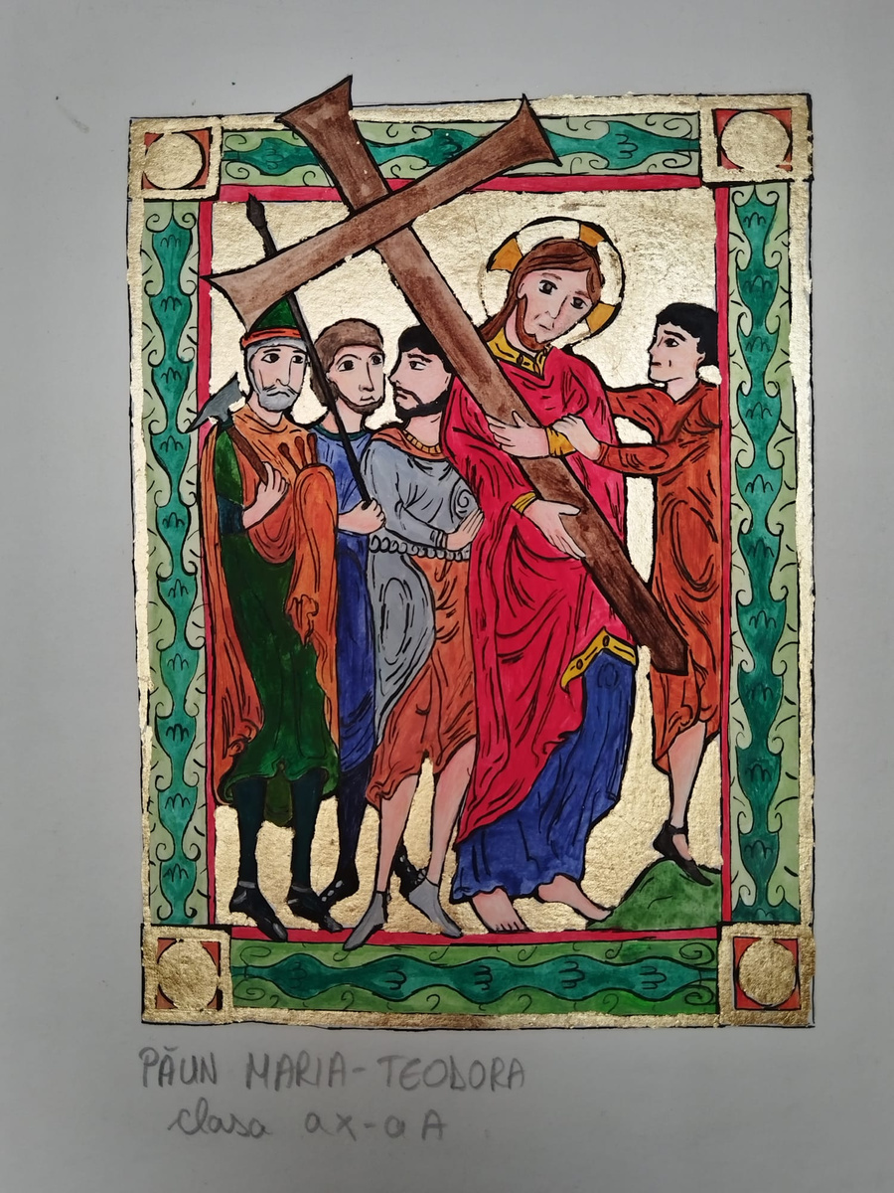
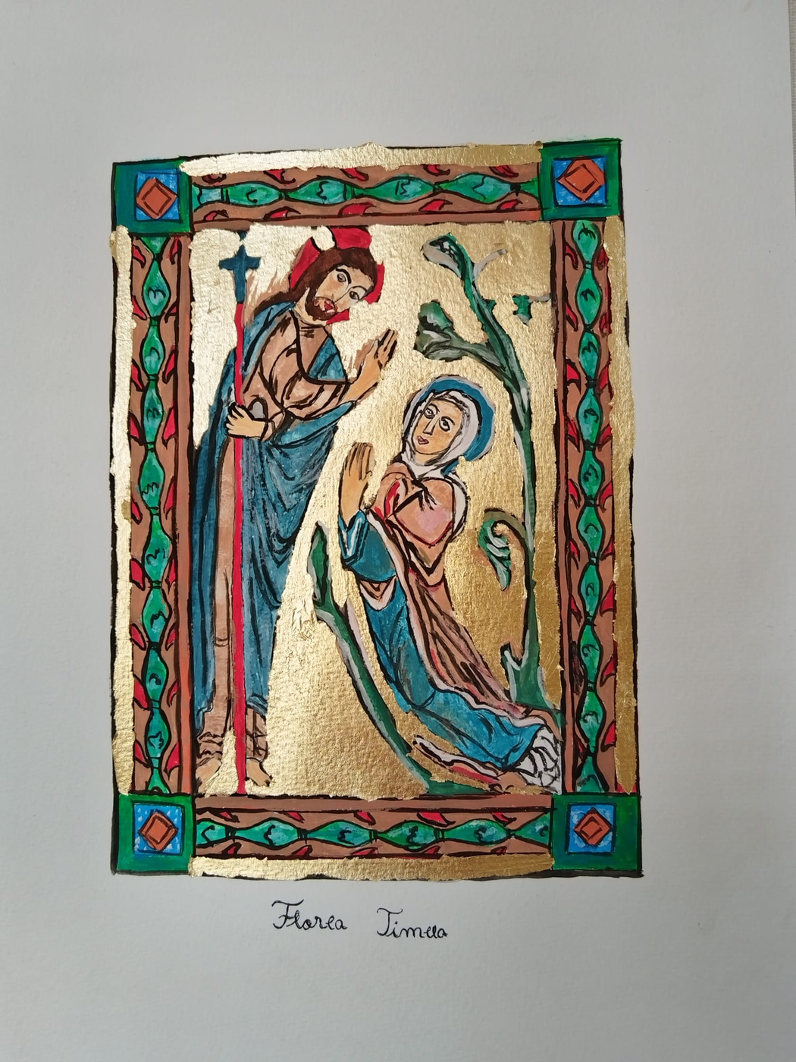
SOARE ANDREEA
PAUN MARIA TEODORA
FLOREA TIMEEA
PROF. SIMULESCU MARIA CARMEN
COLEGIUL NAȚIONAL PEDAGOGIC „MIRCEA SCARLAT”
ALEXANDRIA JUDETUL TELEORMAN
19

Slide 20
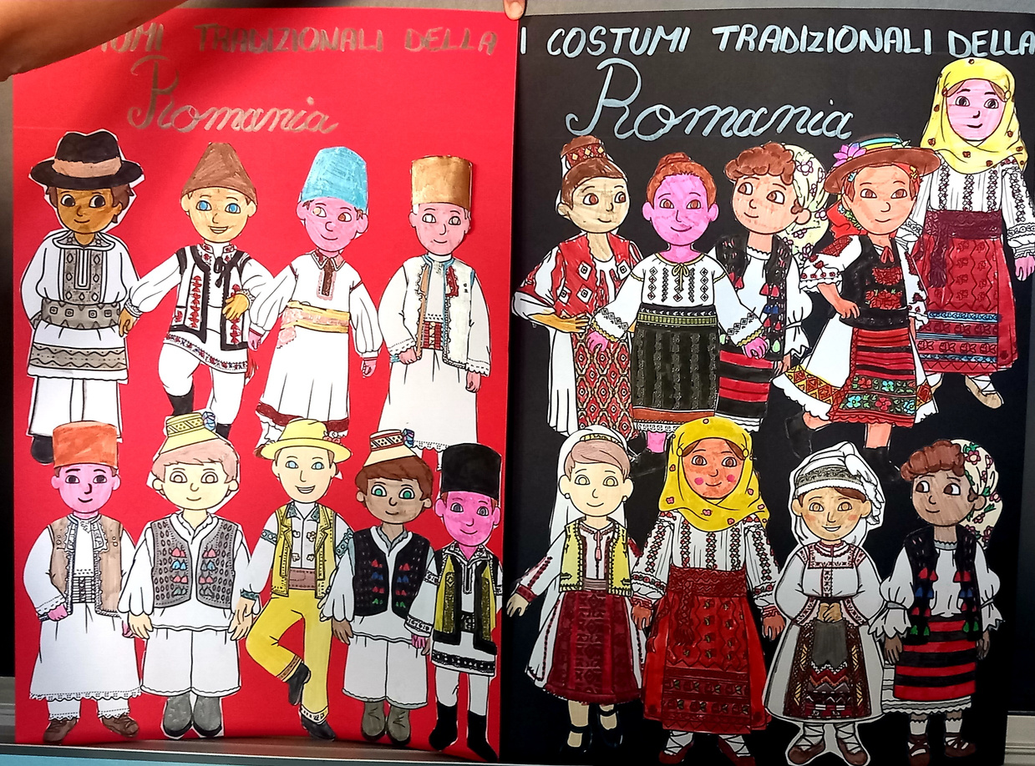
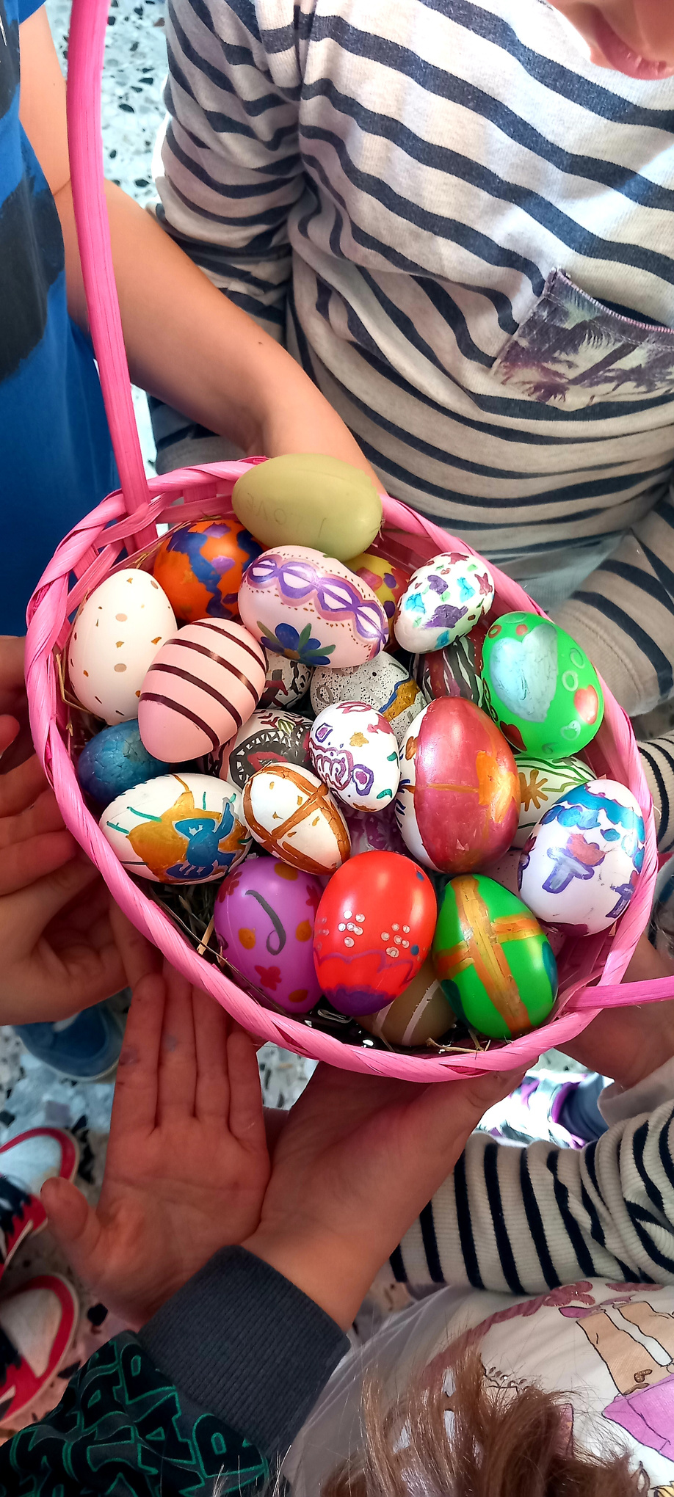
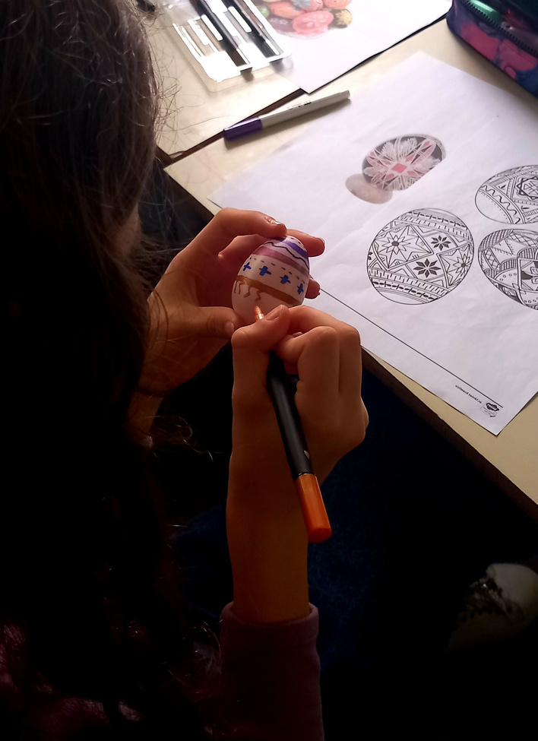
ANTON THEA ANISIA
NISTOR ADELIA
ELEVII IC CASTIGLIONE UNO CASTIGLIONE DELLE STIVIERE ITALIA
PROF. VINTILĂ MIRELA
INSTITUTO COMPRENSIVO CASTIGLIONE UNO (MN) ȘI
INSTITUTO COMPRENSIVO A.CESARI , CASTEL DAZZANO ITALIA
20

Slide 21
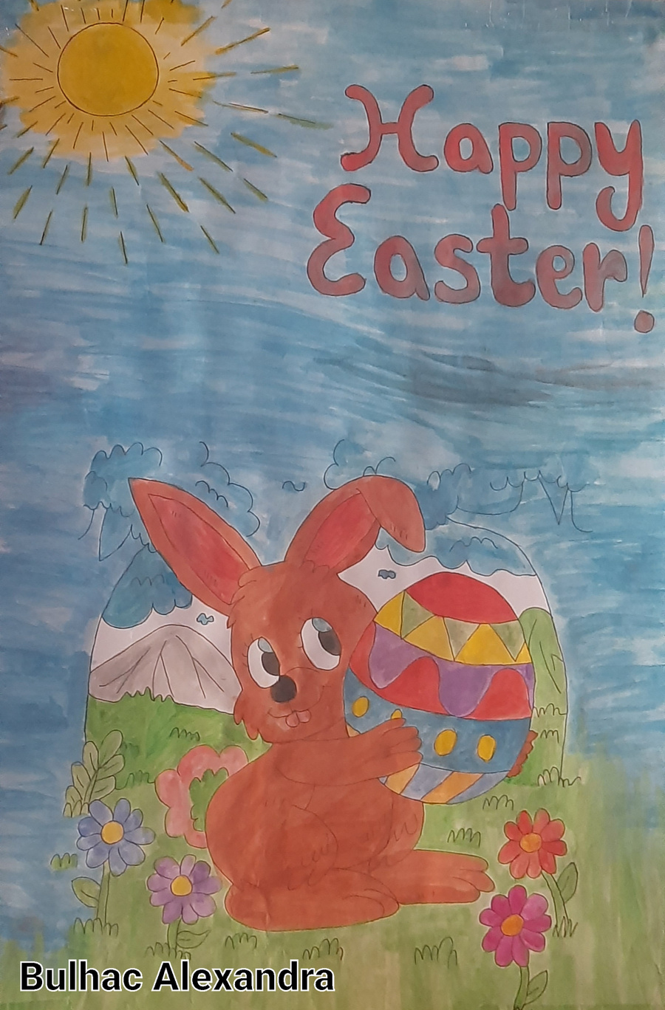


PROF. CIBOTARI ECATERINA
INSTITUȚIA PUBLICĂ COMPLEXUL EDUCAȚIONAL GIMNAZIUL - GRĂDINIȚĂ SALCIA
21

Slide 22



IONIȚĂ IOANA MARIA
ROȘU MARIA
PROF. CHIOJDOIU MARIA
ȘCOALA GIMNAZIALĂ NR.178, SECTOR 1, BUCUREȘTI
22

Slide 23



GREBĂNAR NOEMI GEORGIANA
CRIȘAN ANISIA TEODORA IOANA
TARCE ANDREEA ALEXANDRA
PROF. LILIANA OLA
23

Slide 24



PROF. ROMAN CRISTINA-OANA
ȘCOALA GIMNAZIALĂ NR.1, RUSCOVA, MARAMUREȘ
24

Slide 25

PROF. ILIEȘ SIMONA
ȘCOALA GIMNAZIALĂ „MIHAIL SADOVEANU” VASLUI
25

Slide 26


PORȚAN ANA
CLASA A VII-A B
APACHIȚEI ALEXANDRA
CLASA A VII-A B
PROF. BOBA CRISTINA STELA
ȘCOALA GIMNAZIALĂ ”NICOLAE BĂLCESCU” ARAD
26

Slide 27


PROF. CHIREA IULIA CLEMENCE
LICEUL TEORETIC CAROL I FETEȘTI
27

Slide 28




PROF. CHIREA IULIA CLEMENCE
LICEUL TEORETIC CAROL I FETEȘTI
28

Slide 29



CRACIUN ROXANA
BRUSLEA DAVID
PRODAN VALERICA
29
PROF. MǍDǍLINA CONSTANTIN - LICEUL TEHNOLOGIC TÂRNǍVENI

Slide 30


PROF. BLAGA ALINA IRINA
GRĂDINTA CU PROGRAM NORMAL NR.1 LAZURI DE BEIUȘ
30

Slide 31


NEMȚANU ANTONIA-MARIA
PROF. ROTARU RAMONA-ELENA
ȘCOALA GIMNAZIALĂ „MIRON COSTIN”, DIN BACĂU
31

Slide 32





PROF. ANA-MARIA SASU
C.E.I.P. JORGE JUAN MONFORTE DEL CID, ALICANTE, SPANIA
32

Slide 33



PROF. CECILIA STAN TOMESCU
INSULELE CANARE, SPANIA
33

Slide 34





NASRELDIN MAI
LUNCAȘU MAIA
MORAR IUSTINA
PROF. MATYAS IULIA GABRIELA
SCOALA GIMNAZIALĂ NR. 1 BRAȘOV
34

Slide 35
În loc de încheiere...
„Paștele prin ochi de copil” nu este doar o colecție de creații – este o fereastră către inimile pure, luminoase și sincere ale copiilor. Prin desenele lor, prin cuvintele simple, ei ne reamintesc ceea ce contează cu adevărat: bucuria de a dărui, credința, speranța și iubirea care înfloresc în familie și în suflet.
Le mulțumim tuturor copiilor care au dat culoare acestui eBook și profesorilor care i-au îndrumat cu răbdare și entuziasm. Fiecare pagină e o bucurie – o invitație la a privi lumea cu mai multă seninătate și recunoștință.
Să purtăm cu noi această lumină a copilăriei, nu doar de Paște, ci în toate zilele care urmează.
Paște cu pace în suflet și zâmbete în priviri!
Echipa Proiectului Educatie Deschisă
35

